Slide 1
Красная
Книга
Волосовского
района

Slide 2
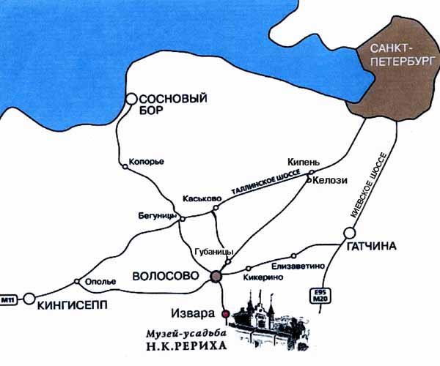
Особо охраняемые памятники природы Волосовского района
Урочище Донцо

Slide 3
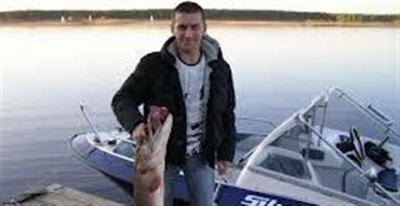
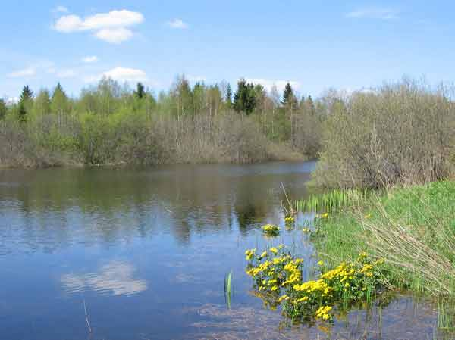
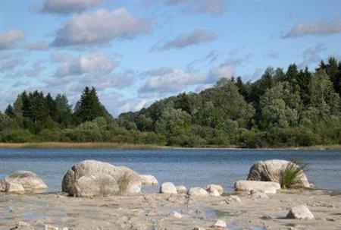
Урочище Донцо

Slide 4
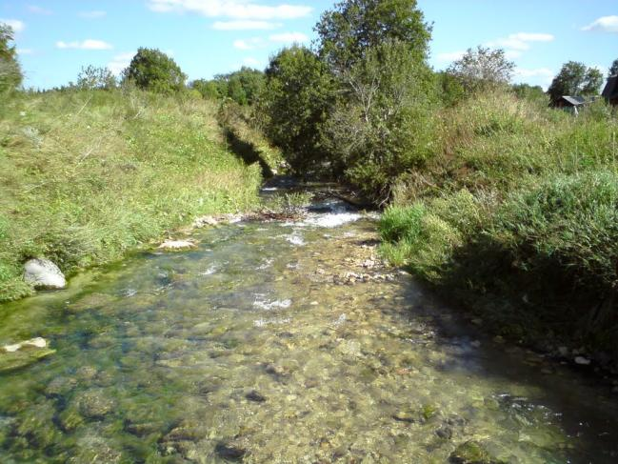
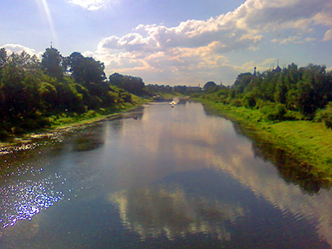
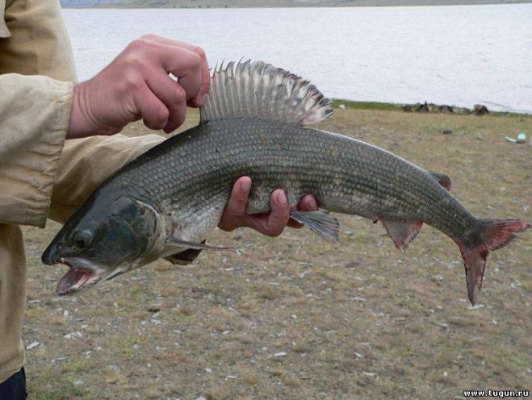

Slide 5
Охраняемые растения Волосовского района
Незабудка полевая

Slide 6
Валериана двудомная

Slide 7
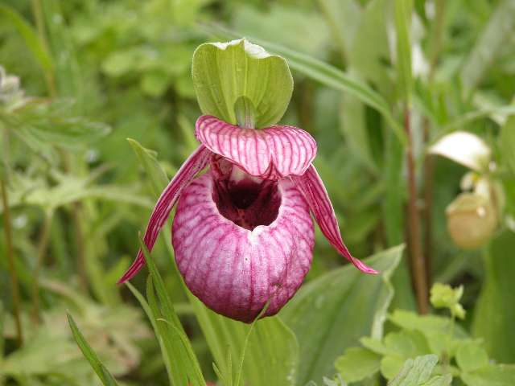
Венерин башмачок

Slide 8
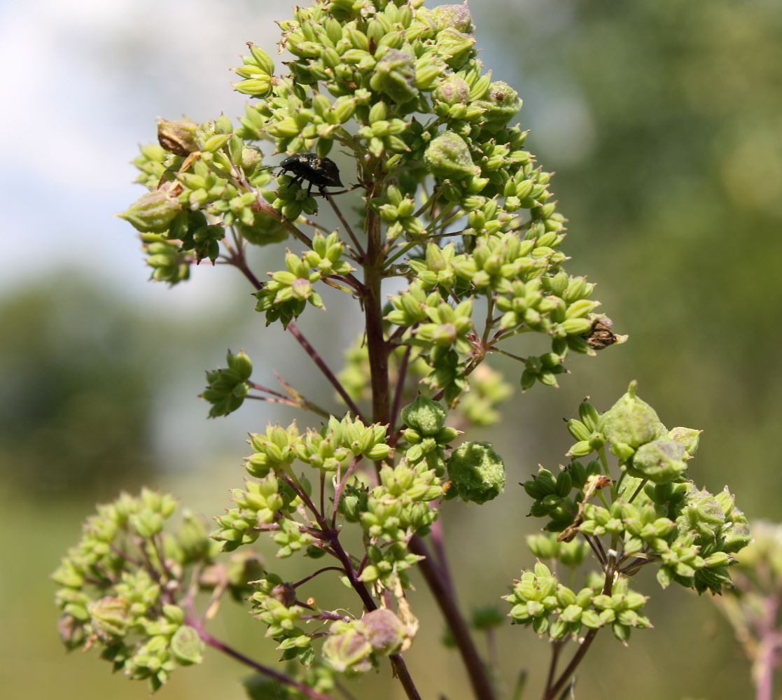
Василисник блестящий

Slide 9
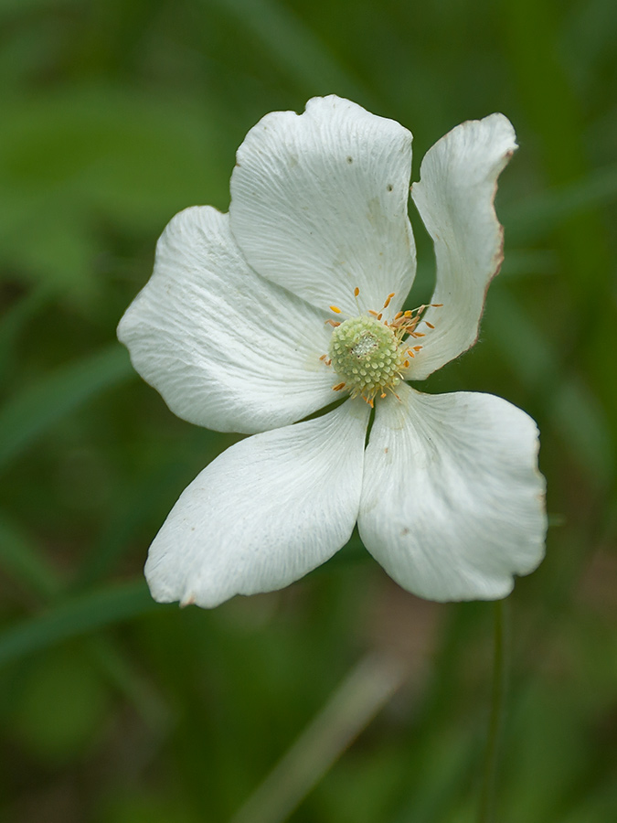
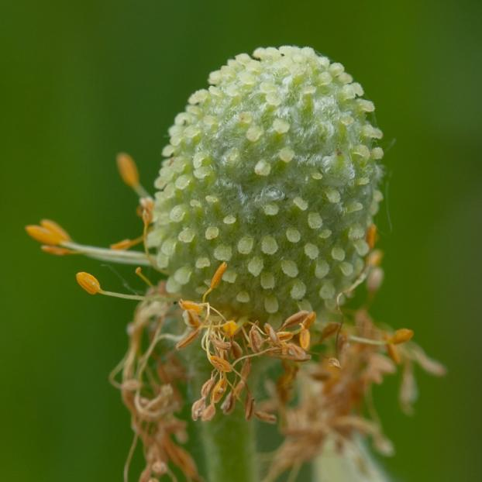
Ветреница
лесная

Slide 10
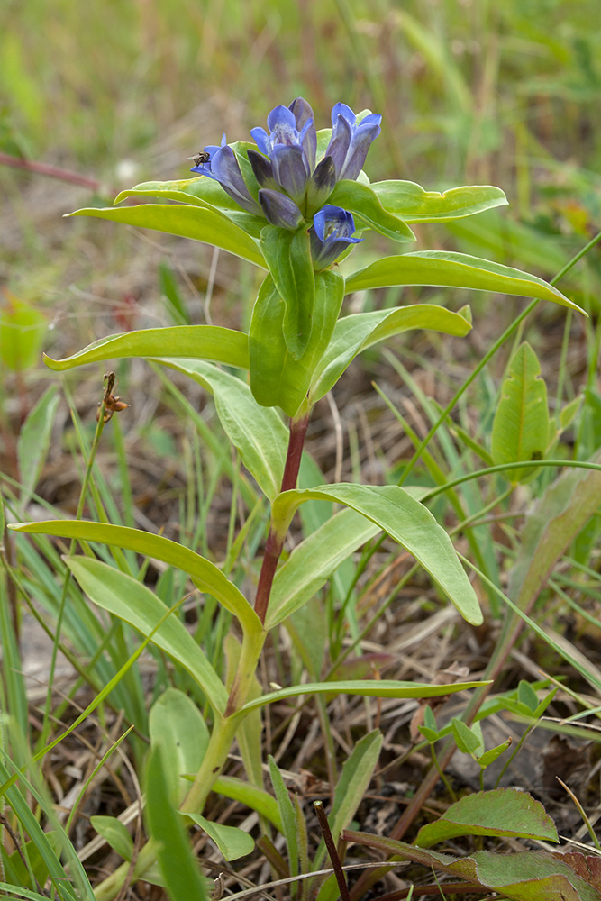
Горечавка
крестовидная
(горечавка
крестообразная)

Slide 11
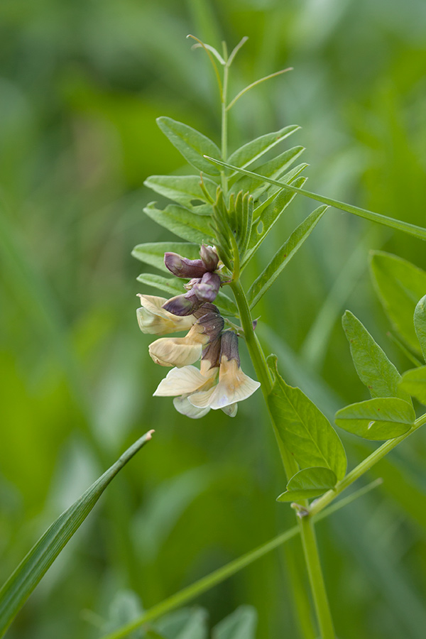
Горошек
заборный
(Вика
заборная)

Slide 12
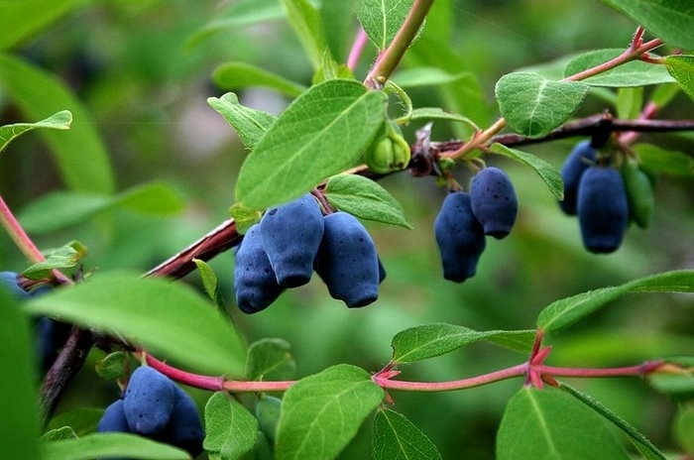
Жимолость голубая

Slide 13
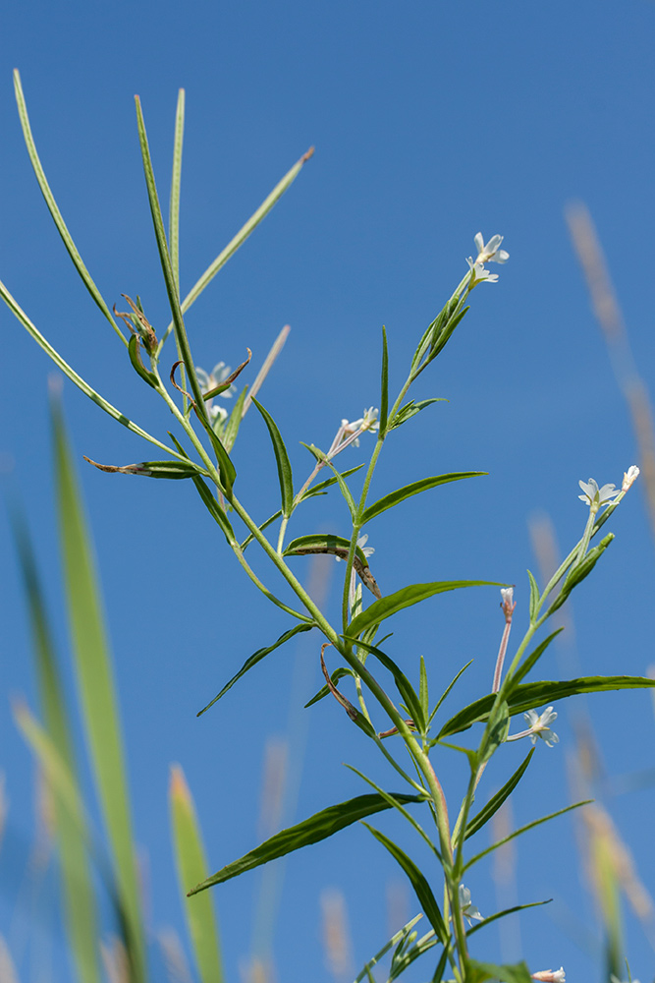
Кипрей
болотный

Slide 14
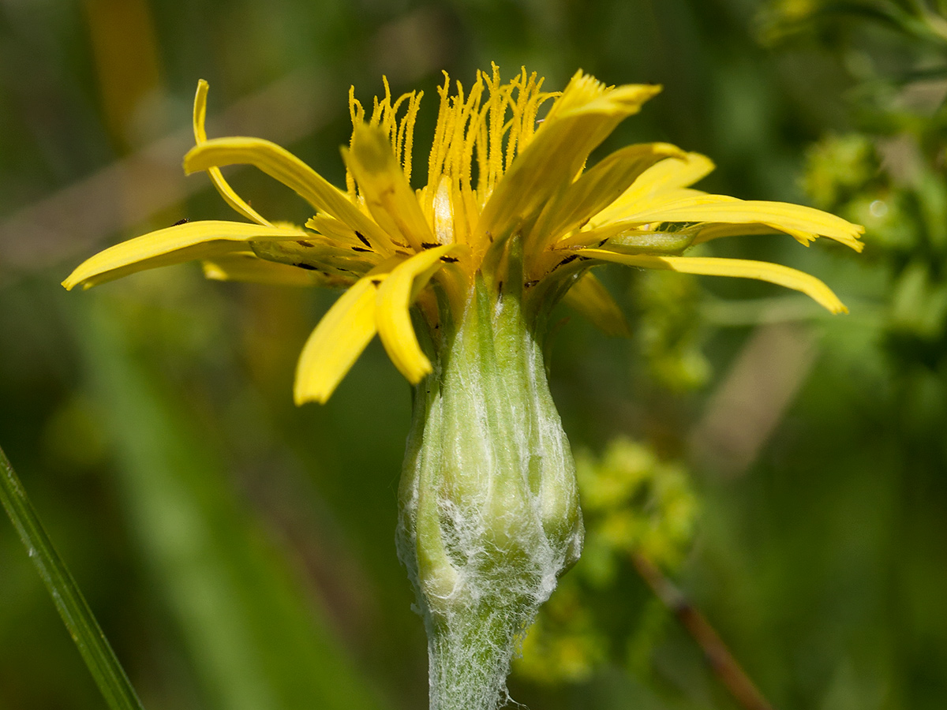
Козелец низкий

Slide 15
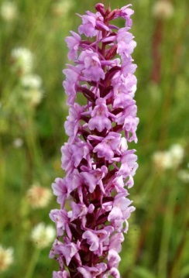
Кокушник
длиннорогий

Slide 16
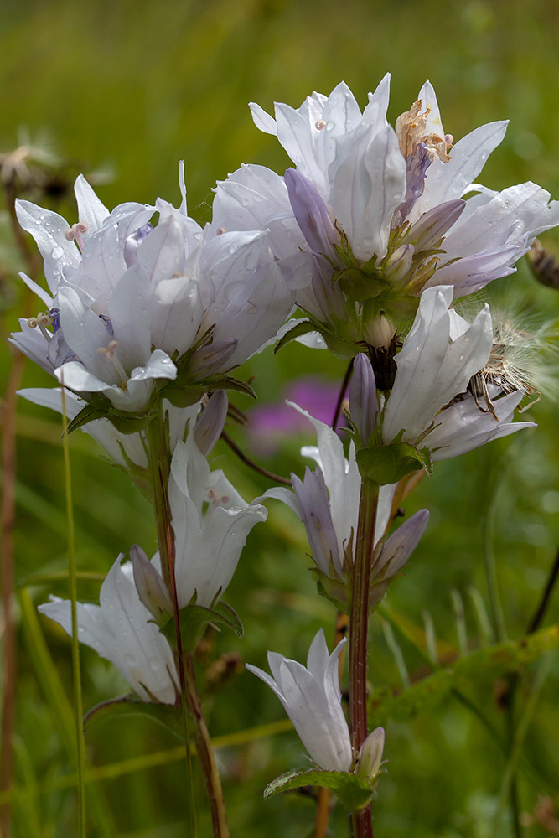
Колокольчик
скученный

Slide 17
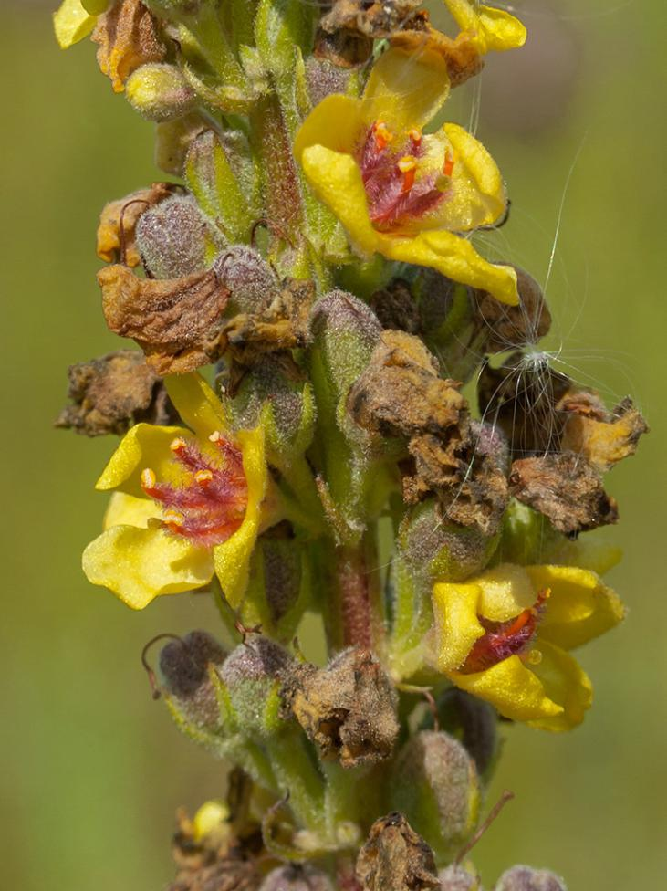
Коровяк
черный

Slide 18
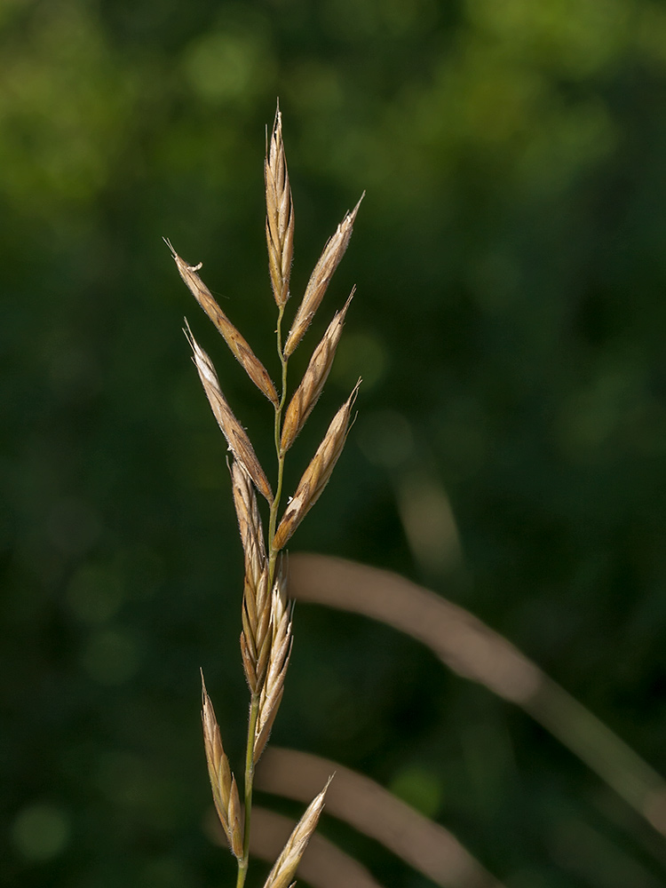
Коротконожка
перистая

Slide 19
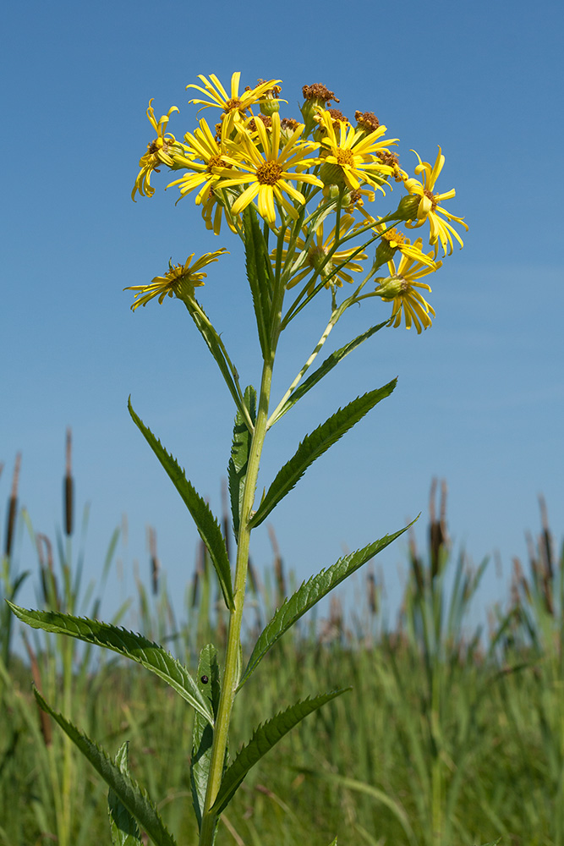
Крестовник
болотный

Slide 20
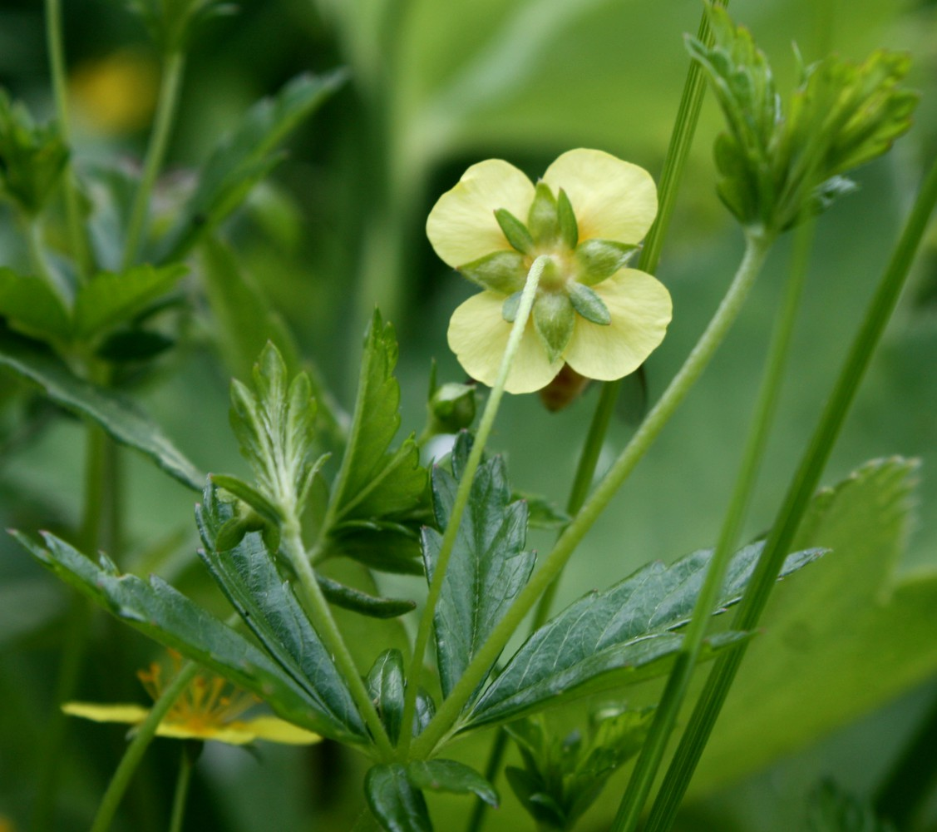
Лапчатка прямостоячая

Slide 21
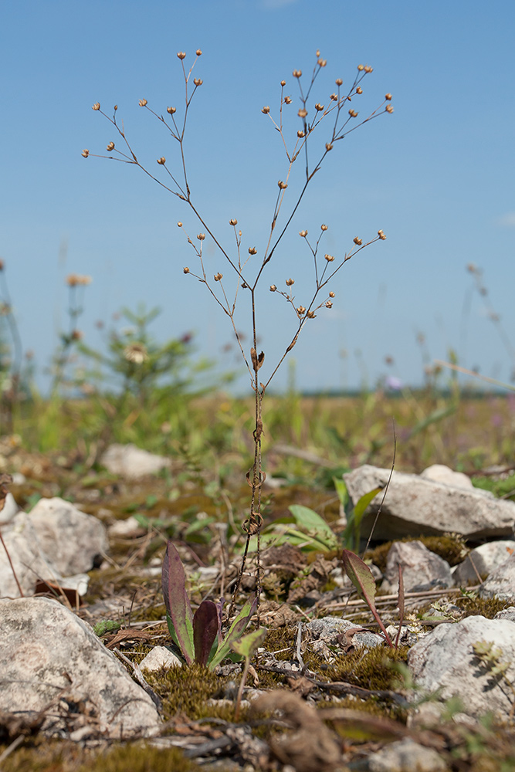
Лен
слабительный,
(Ленок
слабительный)

Slide 22
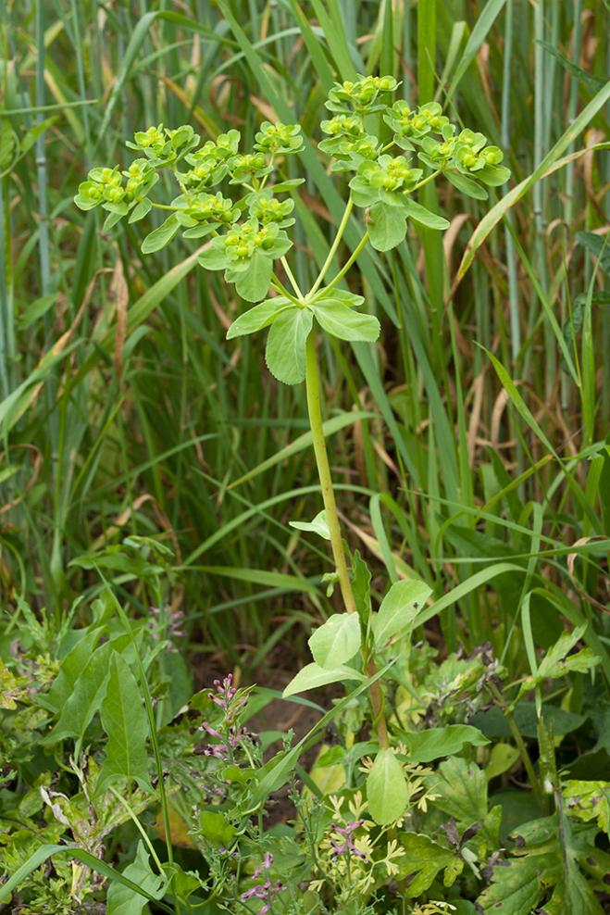
Молочай
солнцегляд

Slide 23
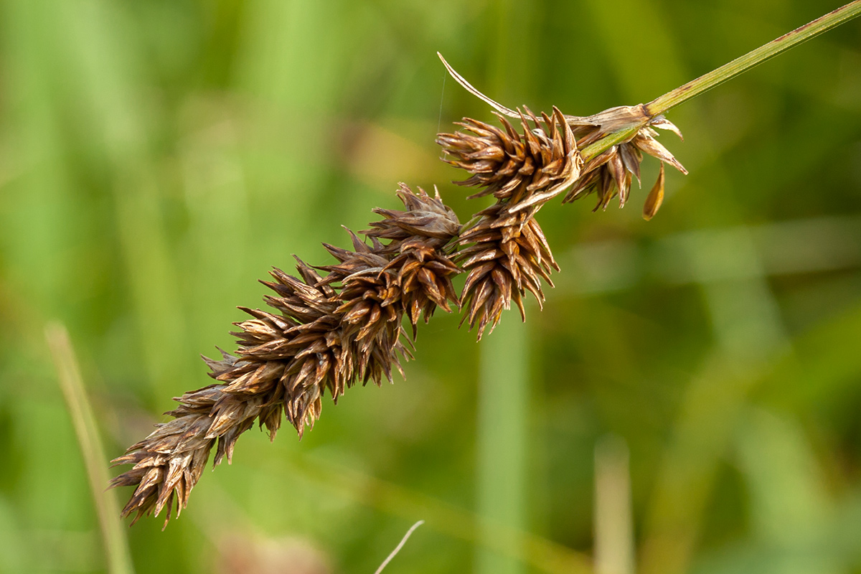
Осока двурядная (осока Гроссгейма)

Slide 24
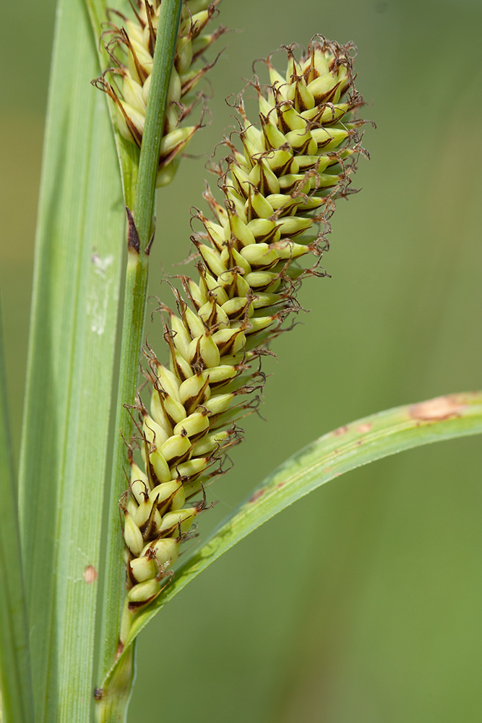
Осока
заострённая
(Осока
ложноострая)

Slide 25
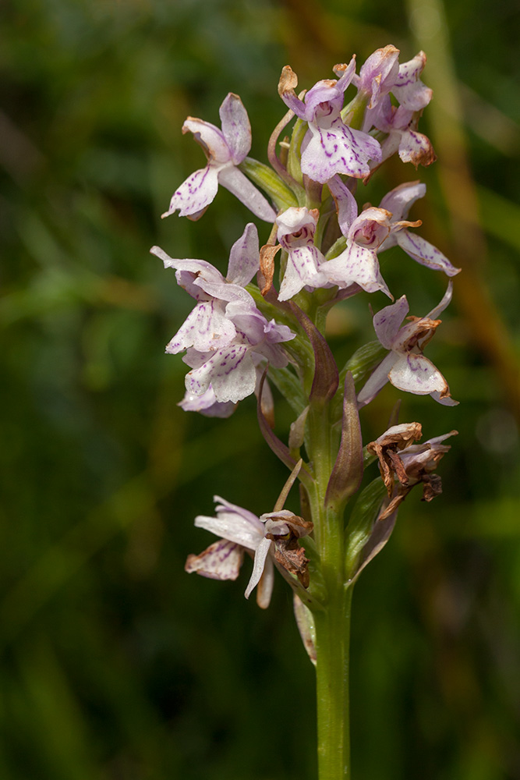
Пальчатокоренник
длиннолистный

Slide 26
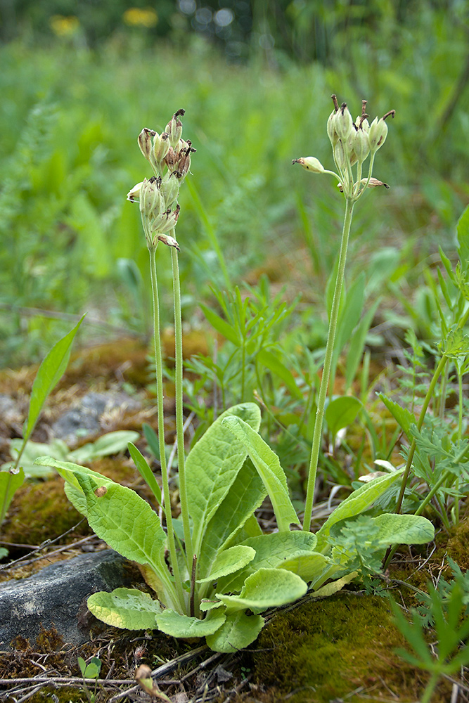
Первоцвет
весенний,
примула
весенняя

Slide 27
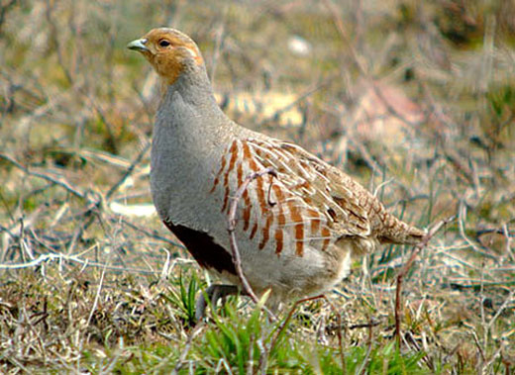
Охраняемые животные
Волосовского района
Серая куропатка

Slide 28
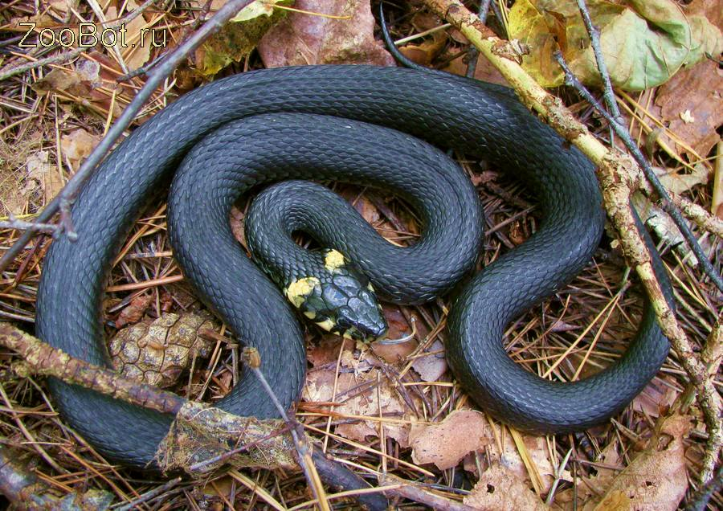
Уж обыкновенный

Slide 29
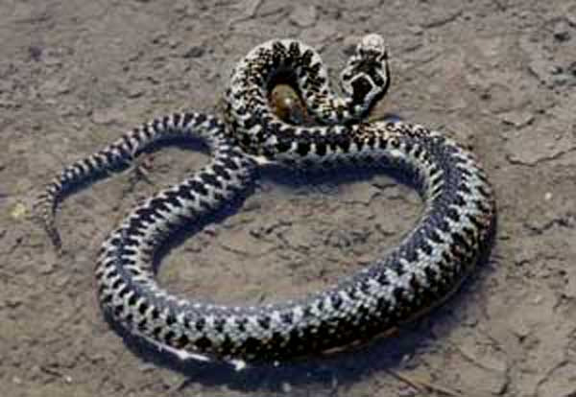
Гадюка обыкновенная

Slide 30
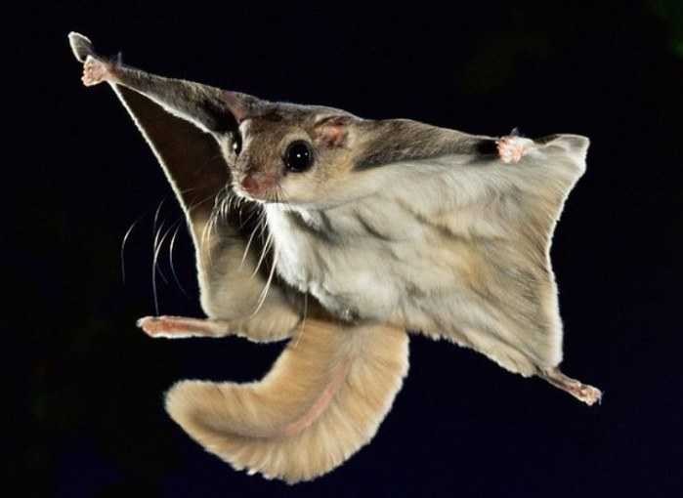
Летяга

Slide 31
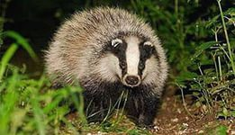
Барсук

Slide 32
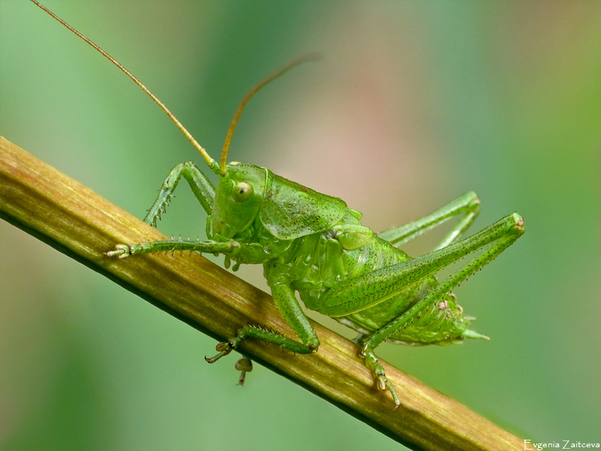
Кузнечик певчий

Slide 33
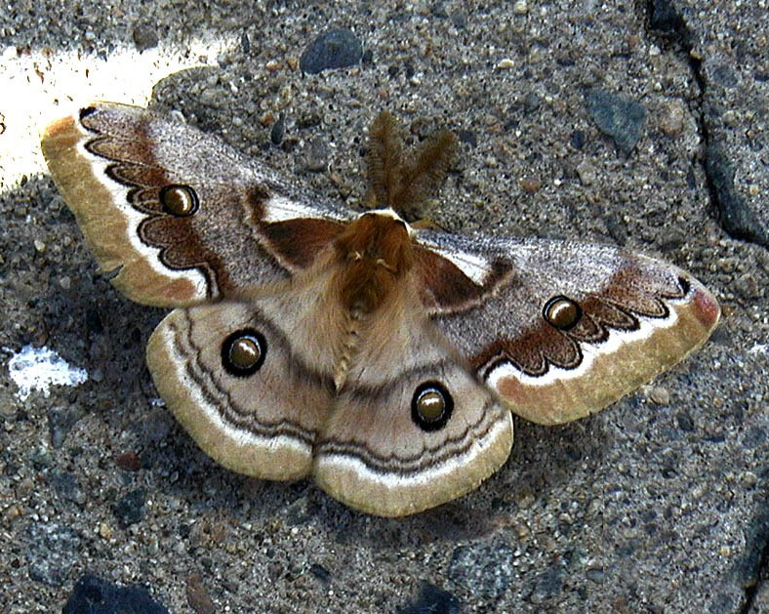
Ночной павлиний глаз

Slide 34
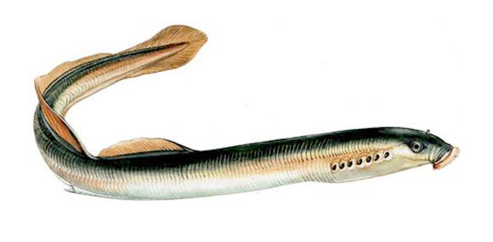
Морская минога

Slide 35
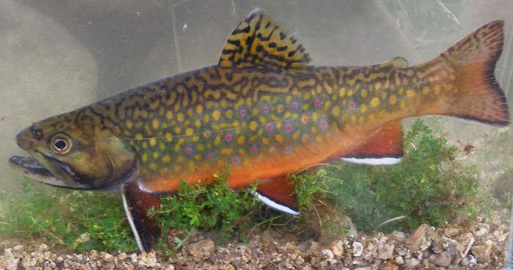
Речная форель

Slide 36
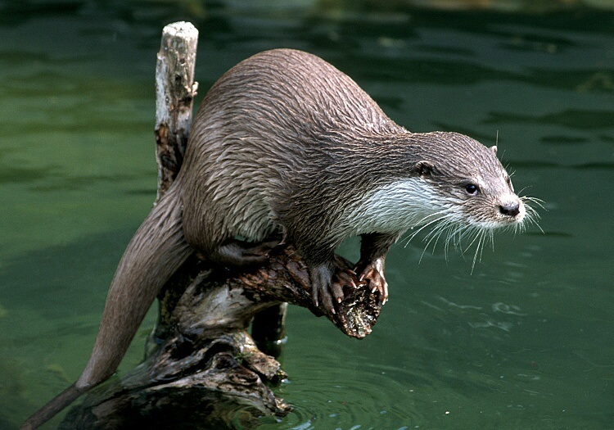
Речная выдра

Slide 37
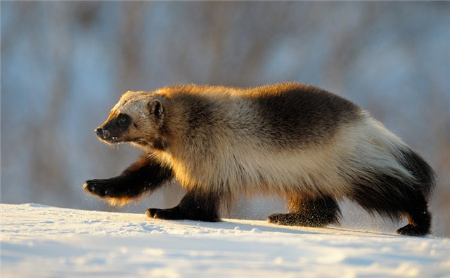
Россомаха

Slide 38
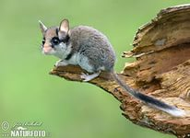
Садовая соня

Slide 39
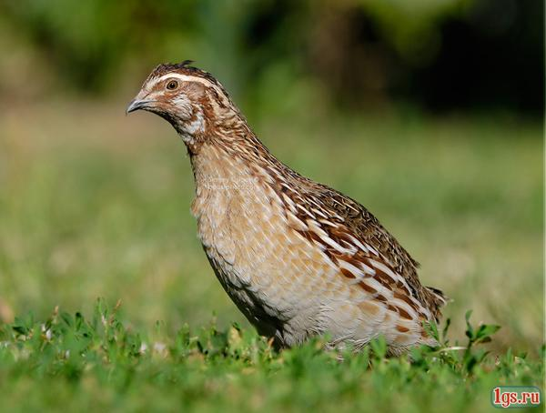
Перепел

Slide 40
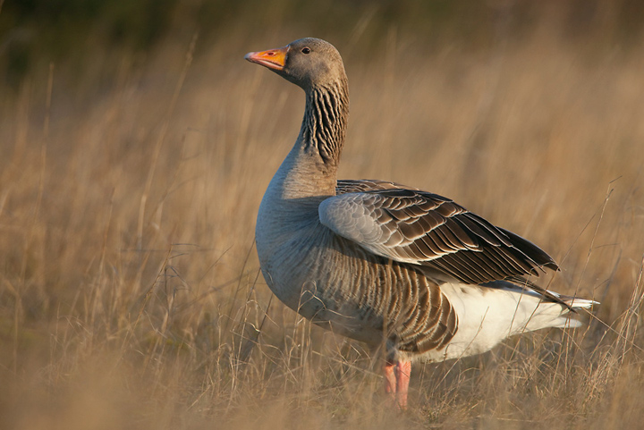
Серый гусь

Slide 41
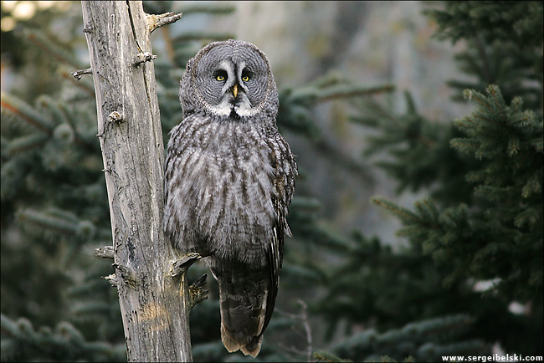
Бородатая неясыть

Slide 42
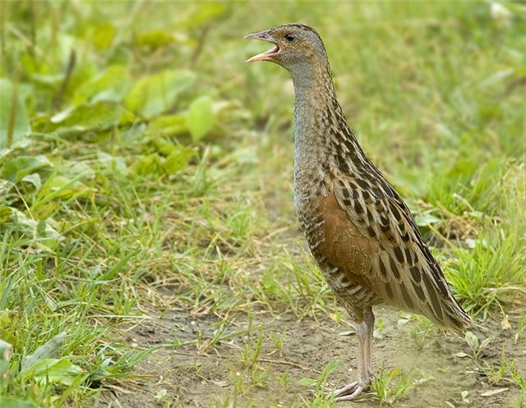
Коростель

Slide 43
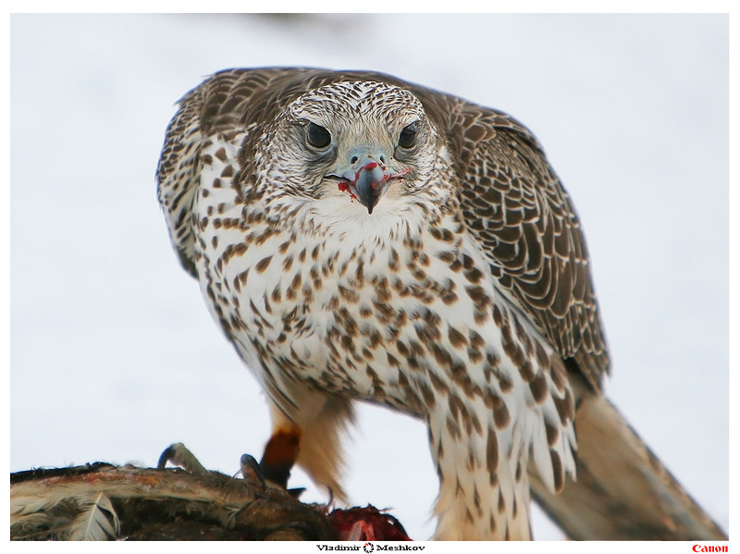
Кречет

Slide 44
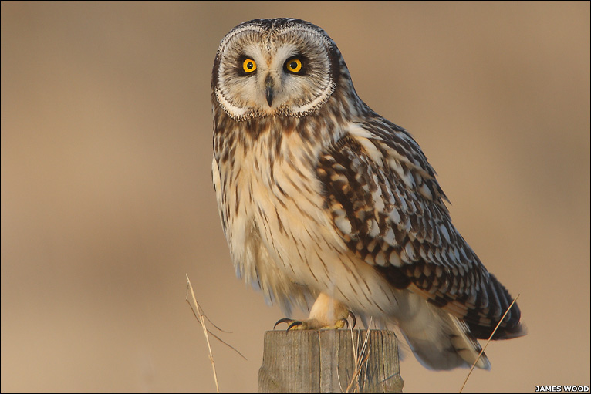
Болотная сова

Slide 45
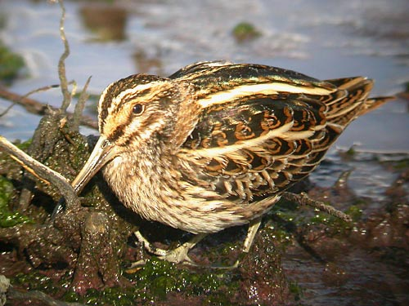
Гаршнеп

Slide 46
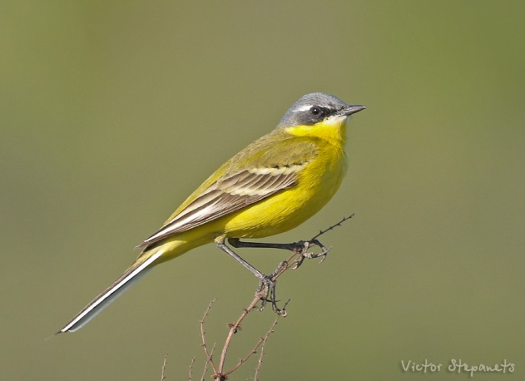
Дубровник

Slide 47
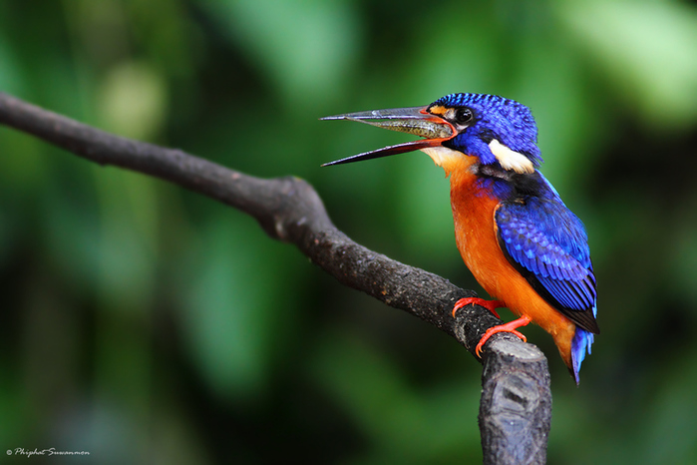
Голубой зимородок

Slide 48
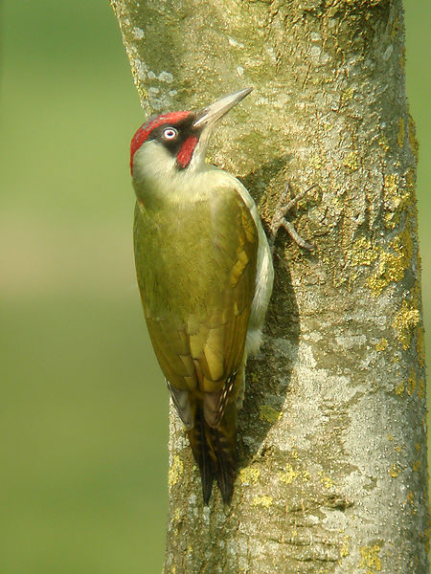
Зеленый
дятел

Slide 49
Серая утка

Slide 50
Лебедь кричкун

Slide 51
Серая
цапля

Slide 52
Трехпалый
дятел

Slide 53
Филин

Slide 54
Черный аист

Slide 55
Черная крыса

Slide 56
Ястребиная
сова

Slide 57
Широкопалый рак

Slide 58
Охраняемые грибы
Волосовского района
Рогатик
пестиковый

Slide 59
Паутинник
фиолетовый

Slide 60
Осиновик белый

Slide 61
Мутинус
собачий

Slide 62
Мутинус равенела

Slide 63
Гипорор синеющий

Slide 64
Грифола кучерявая

Slide 65
Грифола зонтичная

Slide 66
Гипорор каштановый

Slide 67
Альвары – виды лугов
с редкими видами степных
растений на известняковых
почвах.

Slide 68
Берегите природу!!!

